Slide 1
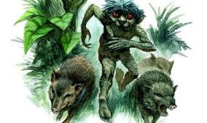
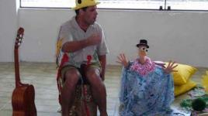
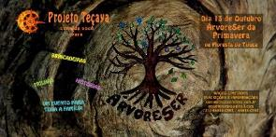
Escola de Natureza
Projeto Teçaya
A história trazida é um convite para as crianças participarem de uma aventura que durará todo um ciclo de trabalho. Em 2019, o tema foi “A Volta do Curupira”: o Curupira tinha sumido e as crianças tinham de ajudar a encontra-lo. Para isso, aprenderam sobre lendas, bichos, ecossistemas, elementos e recursos naturais, plantas, diversidade natural e cultural, tolerância, sustentabilidade e outros.
Todo o trabalho é realizado com a utilização das linguagens artísticas de forma integrada. Teatro, contação de histórias, música, artes visuais e técnicas de circo tornam o processo lúdico, divertido e eficaz.
Buscamos a interação entre todos os atores escolares: pais, equipe docente e as crianças. Realizamos várias ações e atividades que envolvem a todos.
Convite para evento com participação da equipe e famílias

Slide 2
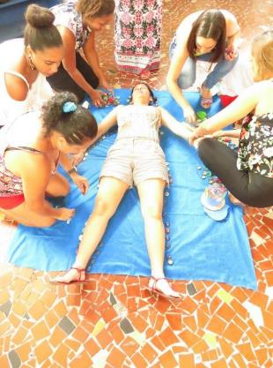
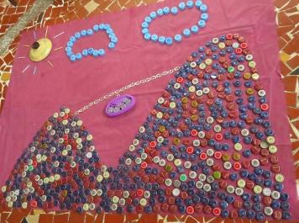
Interação com a equipe da Escola
Antes do começo do trabalho com as crianças fizemos oficinas de preparação com a equipe da Escola.
Nestes momentos: explicamos a proposta, fizemos práticas cooperativas, alinhamos pensamentos, instrumentamos e tornamos corpo docente, funcionários e corpo administrativo parceiros do trabalho que seria realizado.

Slide 3
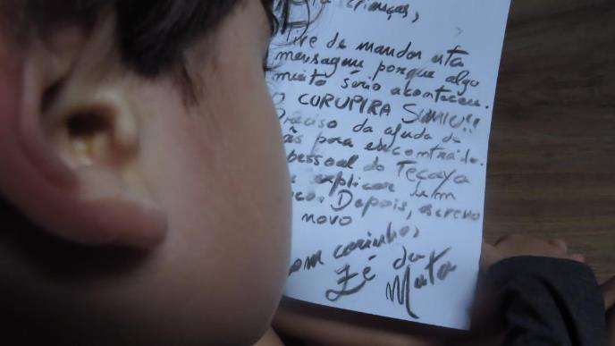
O início do Trabalho
No começo do Ciclo de Trabalho apresentamos para os pequenos uma carta muito especial, deixada misteriosamente perto da porta da escola. Surpreendentemente, a carta era para as próprias crianças (na verdade, a primeira de muitas). Nela, um misterioso conhecido como Zé da Mata explicava que estava preocupado por causa do sumiço do Curupira, pois ele era muito importante na defesa das Florestas. Pedia ajuda para encontrar o personagem e prometia mandar informações de tempos em tempos.

Slide 4
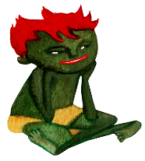
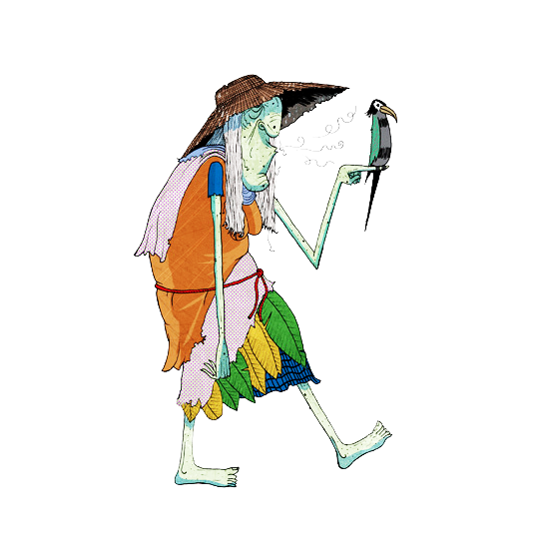
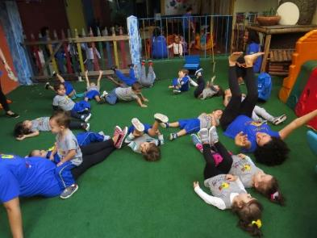
Lendas e Mitos
O Curupira é o líder dos seres lendários que defendem a Natureza.
O Brasil é um país gigante e repleto de paisagens e culturas diferentes. Cada uma destas diferenças foi mostrada para as crianças através da apresentação dos personagens lendários.
Muitos deles até visitaram o próprio Zé da Mata em sua casa.
Tudo isso foi explicado para as crianças no início do trabalho.
“Quem gostou da história cai de bumbum para trás!”

Slide 5
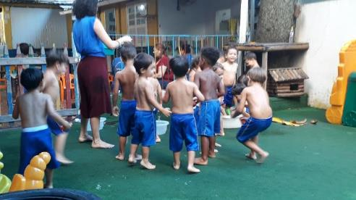
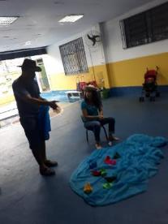
A Água, a Iara, o Boto e o Caboclo D,Água
Fizemos dois tipos de divisões do rumo do trabalho: por elementos: água, terra, ar e fogo; e por biomas: Mata Atlântica, Floresta Amazônica, Cerrado, Caatinga, Pampas e etc.
Brincando com água
Contando história do Boto.
Música do Boto – “Como vão as coisas lá no rio, seu moço?
Quando falamos sobre a Água, trouxemos as três lendas do título e falamos bastante sobre o Rio Amazonas. Além de fazer várias brincadeiras aquáticas.

Slide 6
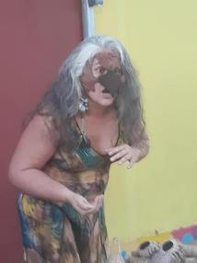
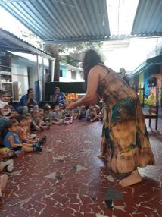
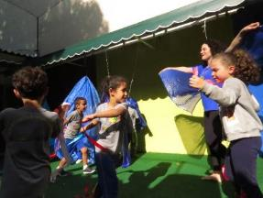
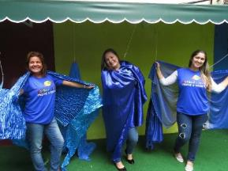
O Ar e a Matinta Pereira
A Matinta Pereira não é uma Lenda muito conhecida. Mas a visita de uma convidada misteriosa, vinda diretamente do Pará, que contou sua história para as crianças, ajudou a popularizar a personagem em suas cabeças.
Crianças “voando” como o vento.
Emiliana Morais, convidada para contar a história da Matinta.
Também fizemos várias brincadeiras com ar, brinquedos de vento, sopramos e conhecemos pássaros: os protegidos da Matinta Pereira.
Música da Matinta – “Matinta Pereira”
Funcionárias se divertindo também.

Slide 7
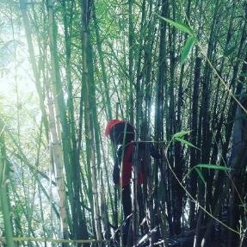
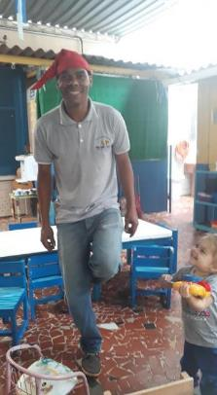
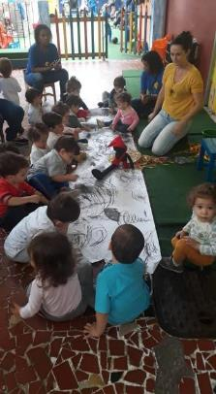
O Saci
O Saci também tem correlação direta com o elemento Ar, além de ser muito famoso. Então, resolvemos aproveitar o personagem para trabalhar vários temas importantes. Ele teria sido avistado numa florestinha perto da região.
Escolhemos ele como uma espécie de braço direito do Curupira.
Foto do Saci mostrada para as crianças
Música do Saci – “Eu vi um Saci”
(música de comando para brincar)
Edmilson entra voluntariamente na brincadeira. (ênfase no sorriso com que é observado)
Desenhos em carvão

Slide 8
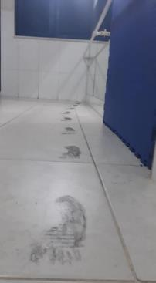
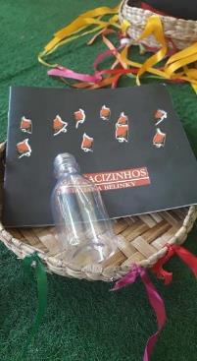
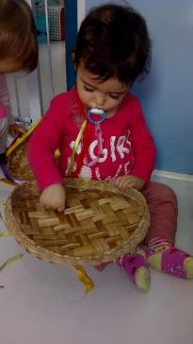
O Saci e o Bambu
Encontramos pegadas de Saci dentro da escola, o que obviamente significava que ele havia passado por lá. Então, aprendemos como faríamos para pega-lo. Mas, era correto deixa-lo preso. Chegamos a conclusão, junto com as crianças, que não. Era fundamental deixa-lo livre, para que, inclusive, ajudasse a proteger as florestas.
Pegadas de Saci dentro da sala da escola
Utilizamos livros sempre
É com peneiras com cruzes pintadas que se pega Sacis

Slide 9
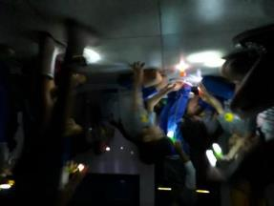
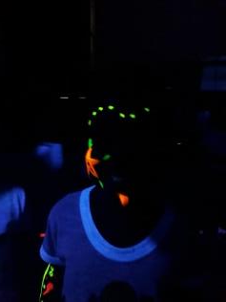
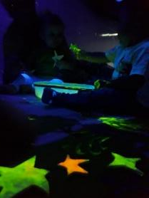
Oficinas da Lua - Lobisomem
O Lobisomem (que encaixamos no elemento Terra) foi uma das lendas em que tentamos quebrar estereótipos e trabalhar a noção de que precisamos conhecer as coisas antes de dizer como elas são: o Lobisomem da história que contamos era vegetariano e tinham medo dele apenas porque parecia assustador.
Aproveitamos também a importância da Lua para a lenda dos Lobisomens para falar sobre esta nossa companheira noturna e sobre as estrelas que aparecem no céu. Também falamos sobre vagalumes e bichos que apresentam luzes próprias. Para isso, criamos algumas “Aulas Noturnas”.

Slide 10
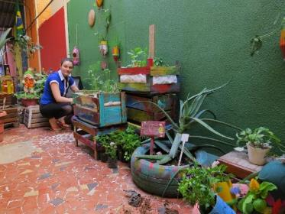
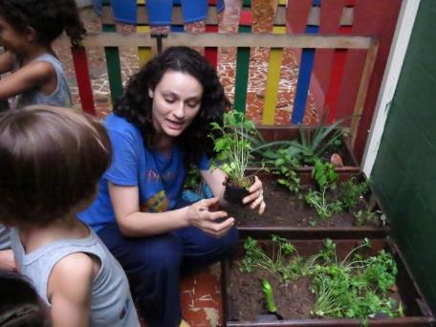
Terra - Horta
A Horta Pedagógica (construída com materiais reaproveitados e ajuda dos pequenos) foi uma ferramenta importante utilizada com várias funções: para compreender as plantas, o cuidado, interações ecológicas, reciclagem, e muitas outras coisas.
As crianças participam de todas as etapas da Horta.
Da construção, do cuidado com a terra, da rega das plantas, da colheita e sabem que o que estão consumindo veio de todo este processo.

Slide 11
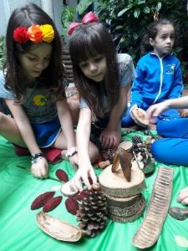
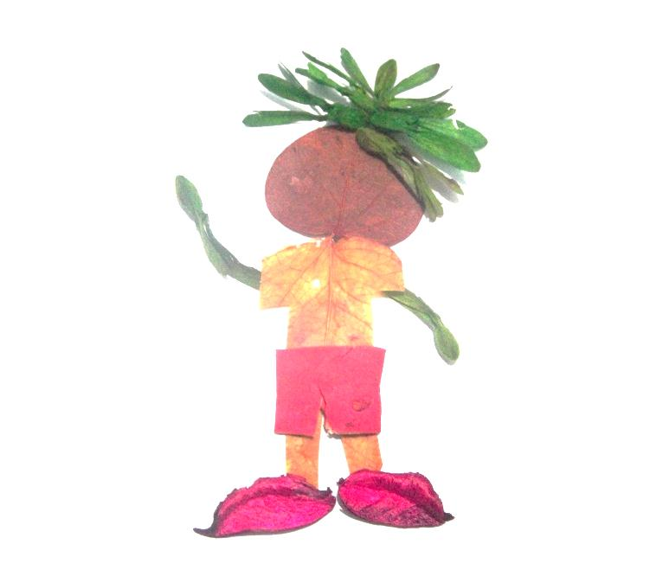
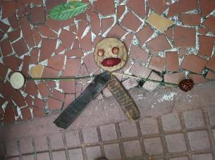
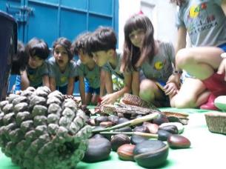
Brinquedos Naturais
O Curupira é o maior Defensor da Natureza. Para entende-lo e tentar ajudar a encontra-lo as crianças precisaram mexer muito com elementos naturais. Uma das coisas que fizemos bastante foi brincar com pedras, toquinhos, folhas, sementes, galhos e outros elementos naturais. As crianças soltaram sua imaginação para fazer “peças artísticas” e brinquedos.

Slide 12
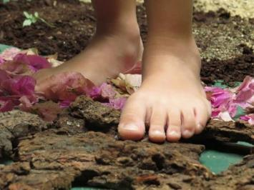
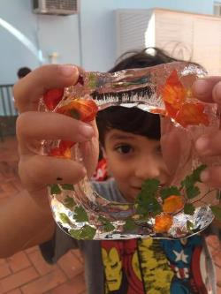
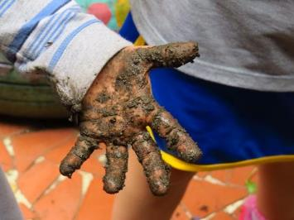
Sentindo a Natureza
Continuando a compreender os elementos naturais, era necessário também botar os pés e mãos neles, sentindo-os mais intensamente e de maneira mais íntima e integral. Os sentidos são muito importantes para esta tradução sensorial e para a compreensão de que também somo Natureza.

Slide 13
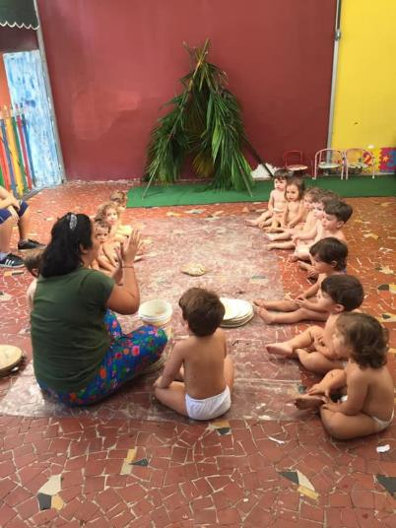
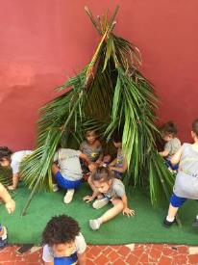
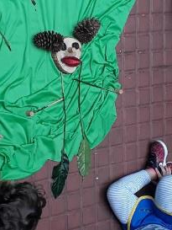
Fogo – final do Ciclo
No fim do Ciclo, quase tudo foi esclarecido.
A história do Fogo foi contada. E se percebeu que era muito importante controlar seu poder de transformação. Principalmente do fogo que existe, e dá vida, a cada um de nós.
O Curupira rinha aparecido para o Zé da Mata e contado o grande segredo: que o fogo era um presente da Natureza, que tinha de ser usado com sabedoria e respeito, para proteger, transformar e cuidar e nunca destruir.

Slide 14
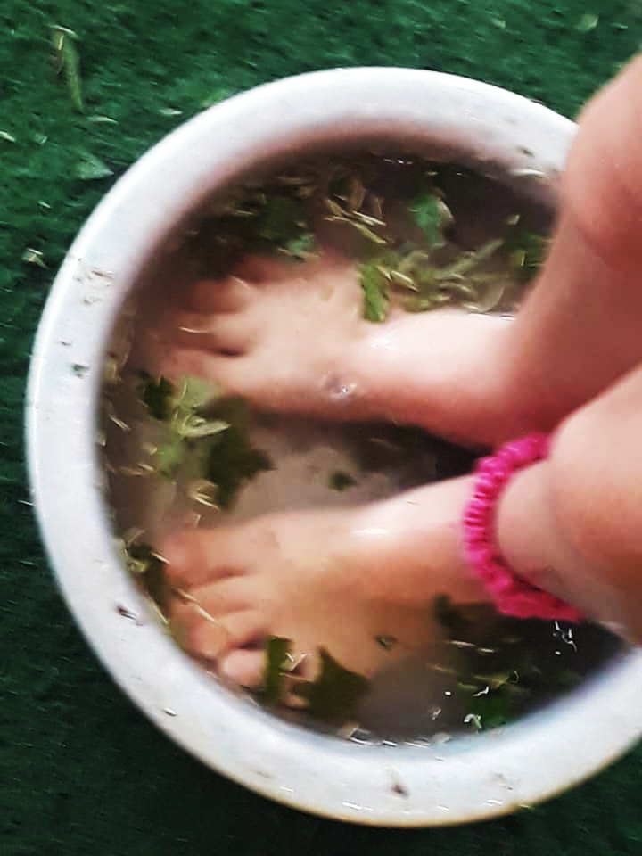
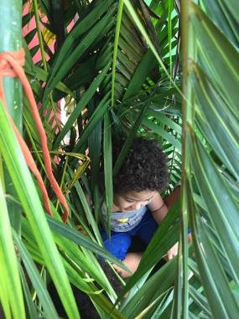
Nós é que devemos cuidar
A mensagem mais importante deixada pelo Curupira foi um pedido também.
Ele disse que sua missão de proteger as florestas, apesar da ajuda de todos os seres lendários, às vezes, se tornava muito difícil, mas que todos poderíamos nos tornar “Curupiras”.
Portanto, depois de tudo que aprenderam e vivenciaram, as crianças agora eram aptas a serem “Guardiões das Florestas” e, para isso, bastava espalhar o amor e o cuidado que faziam parte desta missão.

Slide 15
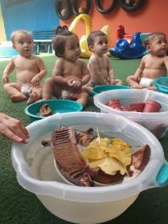
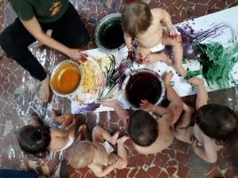
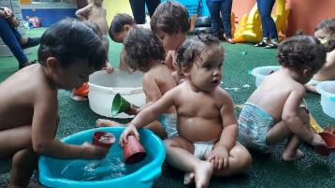
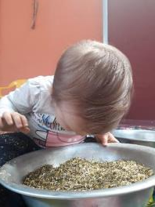
Com os menores
O trabalho foi realizado com os bebês também. Apesar de não conseguirem compreender mais profundamente a estrutura dramática das histórias que geraram as atividades, elas são capazes de experimentar todas as sensações e signos que aconteceram e foram mostrados.
Cheiros, gostos, toques. Mãozinhas e pezinhos na tinta, na terra, na água, em temperos, em frutas, em folhas. Os pequeninos experimentaram todas as atividades, ouviram todas as músicas e histórias e sentiram tudo que foi apresentado aos maiorzinhos.

Slide 16
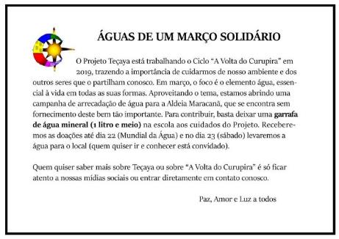
Campanha – Ponte com o Lado de Fora
Costumamos aproveitar um elo gerado por algo dentro de nossa temática para criar um movimento que permita que as crianças se conectem propositivamente com os espaços urbanos externos à escola. Fizemos contato com lideranças da Aldeia Maracanã com o intuito de realizar duas ações: descobrir o que precisavam para que pudéssemos ajudar com a participação das crianças e famílias; e planejar uma visita ao espaço com quem pudesse ir.
A ida ao local não foi possível de ser realizada, por várias questões. Os povos indígenas são férteis em histórias e mitos e a ideia era que ouvissem alguns relatos de suas bocas.
Ao verificar que uma das grandes demandas era água para beber, promovemos uma campanha de arrecadação de água, que obteve grande êxito: foram obtidas mais de 300 garrafas. Todas foram levadas para o local e muito bem recebidas pelos moradores.

Slide 17
Depoimentos de Famílias
Alguns depoimentos de mães de nossos pequenos

